Slide 1
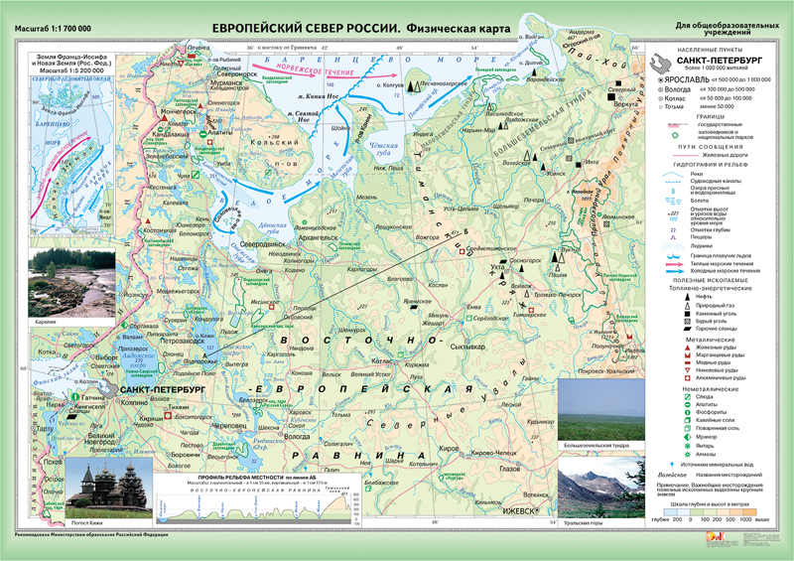
Проверка домашнего задания
1.Объясните причины разнообразия рельефа.
Какими полезными ископаемыми богат
район? От чего зависит их размещение?

Slide 2
Расскажите о климате, внутренних водах и
природных зонах Европейского Севера.

Slide 3
4. Какие народы живут на Европейском Севере?
5. Каковы особенности городов
Европейского Севера?
6. Чем богат Европейский Север?
Попытайтесь определить отрасли хозяйства района

Slide 4
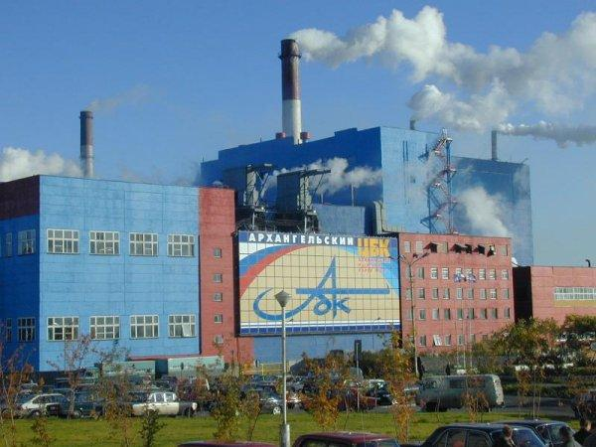
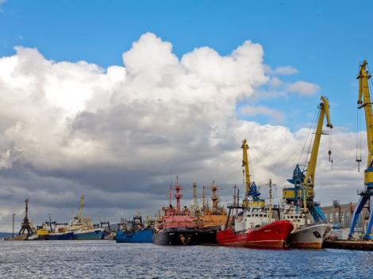
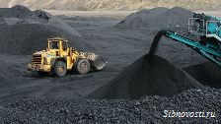
Хозяйство
Европейского Севера

Slide 5
Пользуясь картой в атласе на стр.30 , определите,
какие полезные ископаемые добываются в следующих месторождениях:
1.Ковдор, Оленегорск, Костомукша
Железная руда
2. Никель,Печенга
Медно-никелевые руды
3. Кировск
Апатиты
4.Воркута
Уголь
Печорский угольный бассейн
5.Песчаноозерское, Лаявожское,
Возейское, Вуктыл.
Нефть, газ
6.Василковское, Войвож
Газ
7.Ярега, Западно-Тэбукское
Нефть

Slide 6
Пользуясь текстом учебника на стр.112-114 и картой атласа
на стр. 30,заполните таблицу.
Центр производства | Отрасли хозяйства
1. Архангельск
2. Новодвинск
3.Сыктывкар
4.Котлас
5.Коряжма
6.Ухта
7. Череповец
8. Вологда
9. Петрозаводск
Центр производства | Отрасли хозяйства
10.Мурманск
11.Заполярный
12.Мончегорск
13.Никель
14.Надвоицы
15.Кандалакша
16.Северодвинск
17. Плесецк

Slide 7
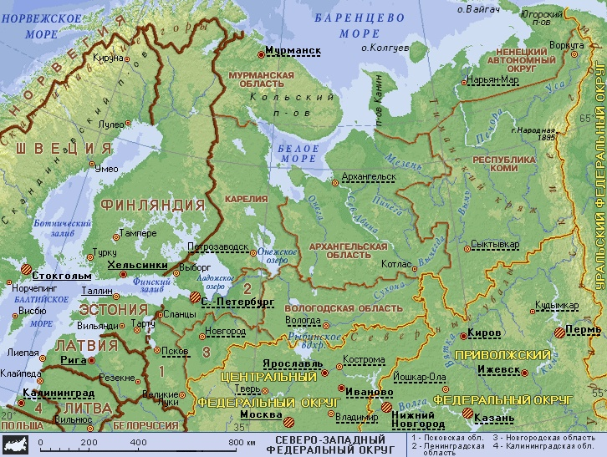
На Европейском Севере сложились
территориально-производственные комплексы
Кольско- Карельский ТПК
Тимано-Печорский ТПК

Slide 8
ТПК | Кольско-Карельский ТПК | Тимано-Печорский ТПК
Природные ресурсы | Железные, медные, никелевые, алюминиевые руды, апатиты, слюда, лесные ресурсы | Каменный уголь, газ, нефть, Лесные ресурсы
Отрасли хозяйства | Горнодобывающая промышленность, черная и цветная металлургия, судостроение, лесная и целлюлозно-бумажная промышленность, рыбная промышленность | Нефтяная, газовая, угольная, Лесная и целлюлозно-бумажная промышленность, рыбная промышленность, судостроение.
Вологодская область- льно-животноводческий район.

Slide 9
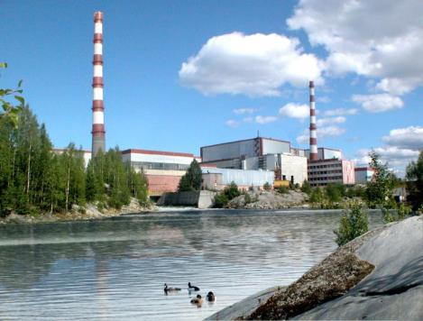
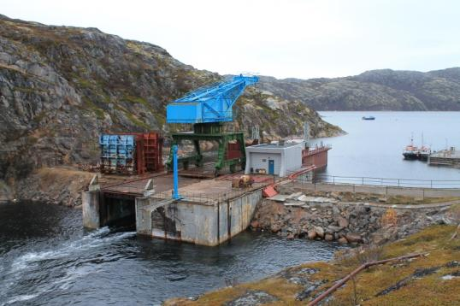
Электроэнергетика
Кольская АЭС
Кислогубская ПЭС

Slide 10
Практическое задание
На контурной карте обозначьте центры производства.
Цветом покажите отрасли обрабатывающей
промышленности.

Slide 11
Домашнее задание:
§§ 24-26, записи в тетрадях,
презентации

